Slide 1
Plickers - приложение для молниеносной оценки знаний на уроке

Slide 4
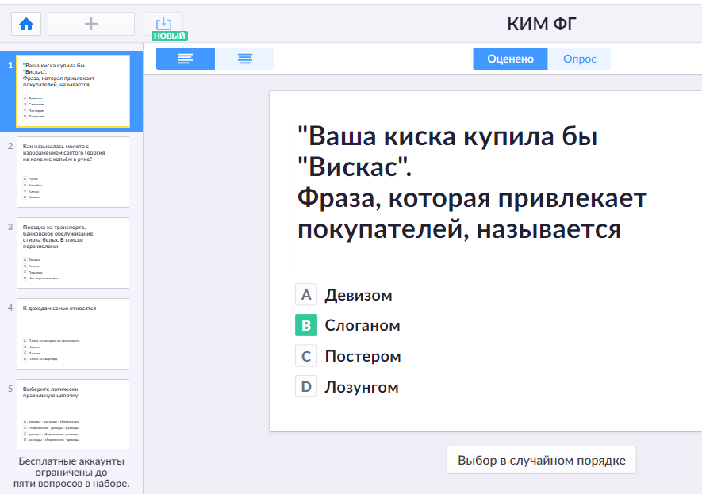

Slide 6
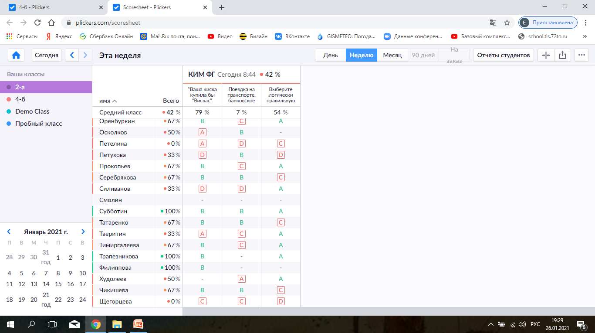

Slide 7
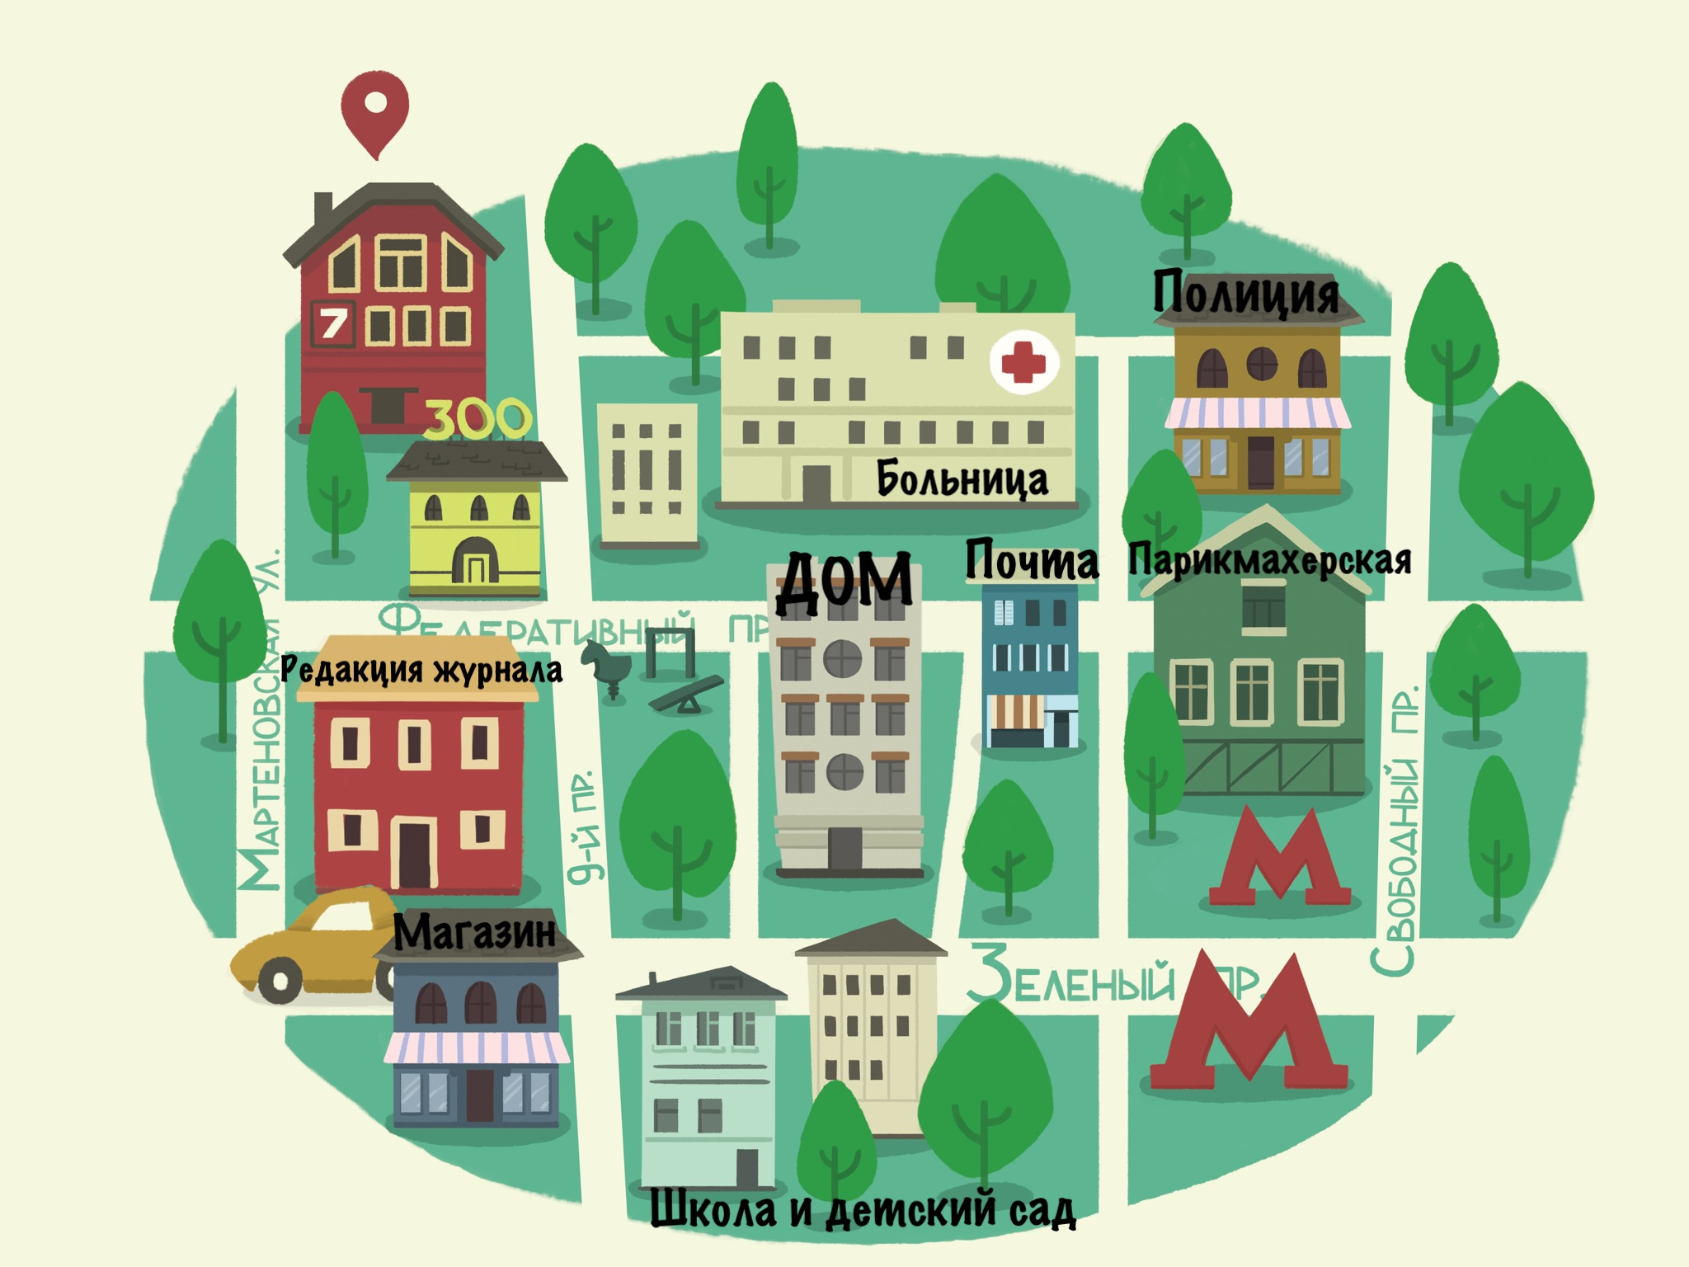
Наш город

Slide 8
Анкета

Slide 10
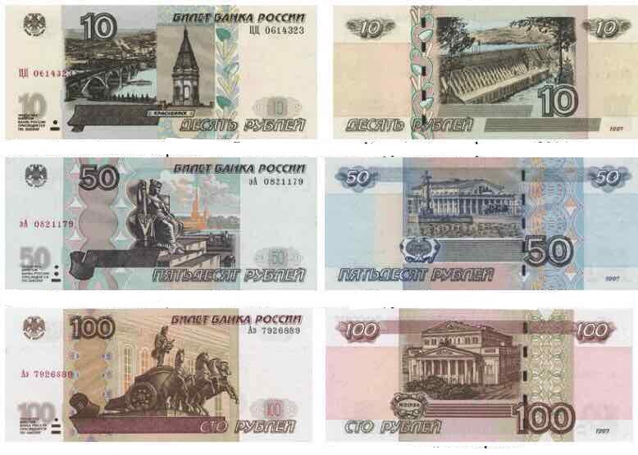
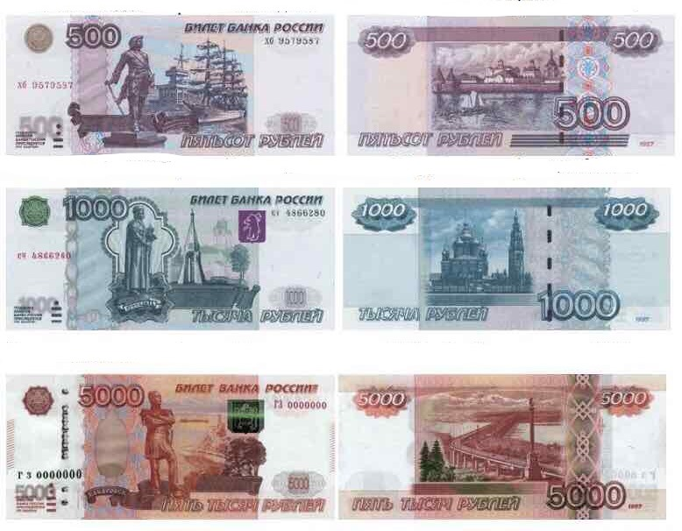
Зарплата

Slide 11
Анкета

Slide 12
Необходимость
Желания

